Slide 1
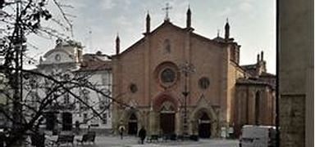

Slide 2
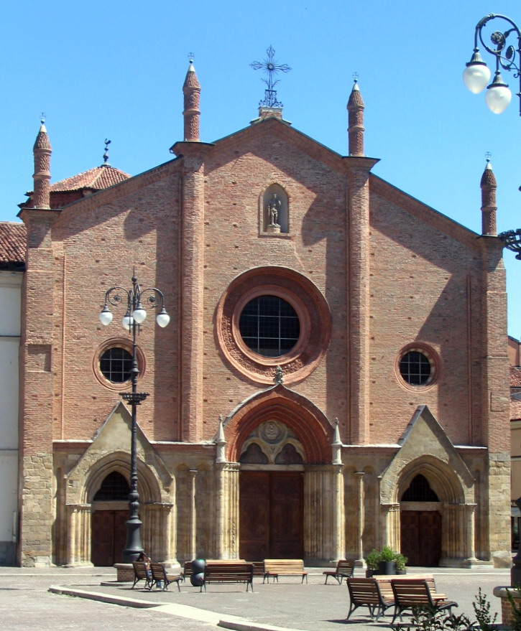
La Collegiata di San Secondo ad Asti

Slide 3
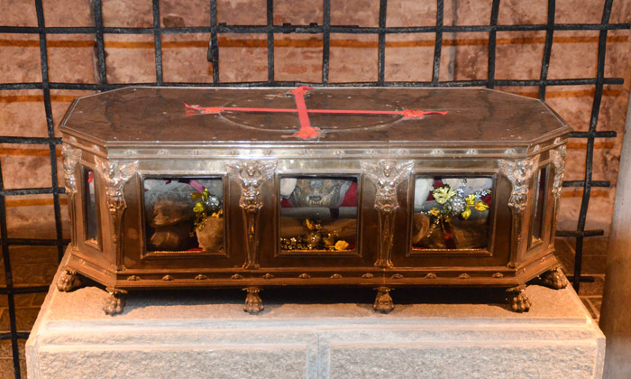
Asti. Basilica di S. Secondo, cripta con reliquie del Santo

Slide 4
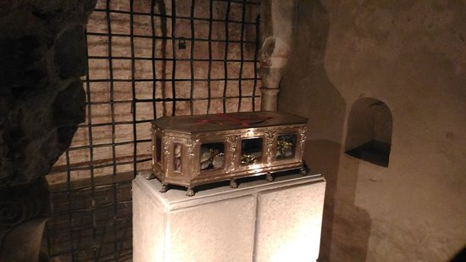

Slide 5
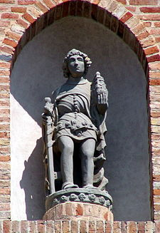
Collegiata di San Secondo, facciata, part. della statua del Santo

Slide 6
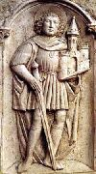
Collegiata di San Secondo, facciata, part. della statua del Santo

Slide 7
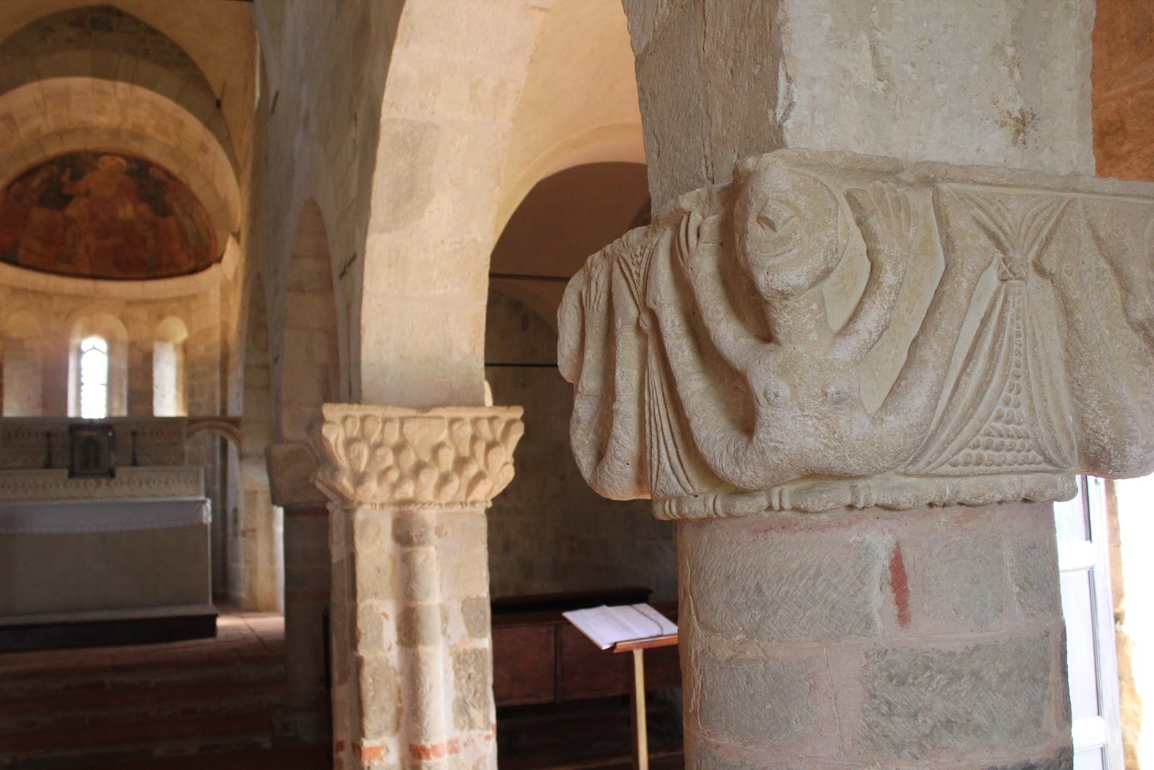

Slide 8
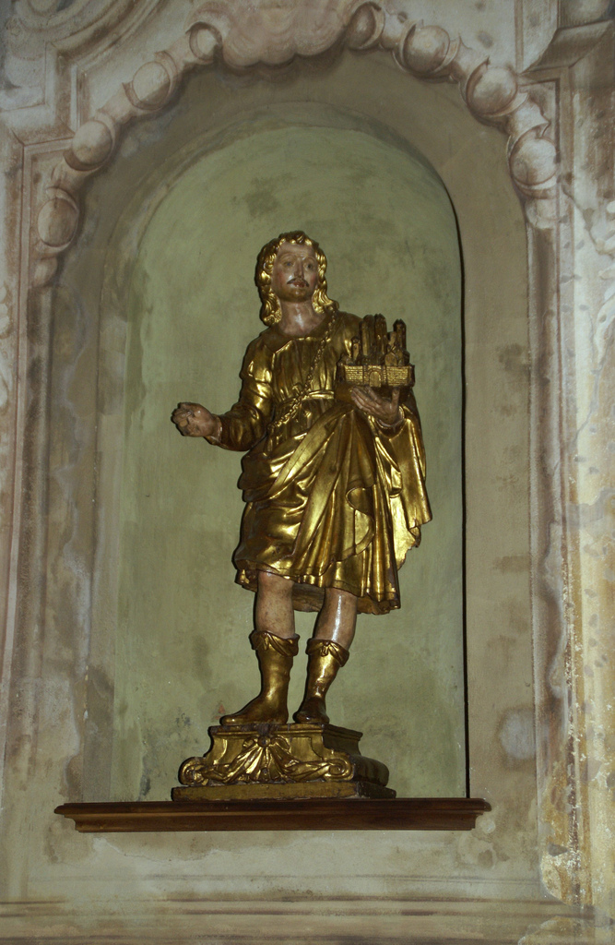

Slide 9
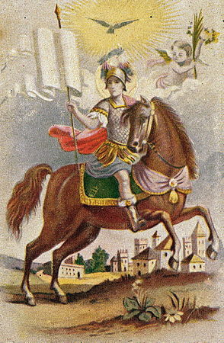
San Secondo in un'incisione del XIX secolo

Slide 10
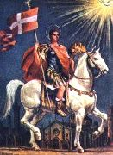
Sulle bottiglie di vino .. Astigiano figura in un cerchietto un cavaliere. San Secondo

Slide 11
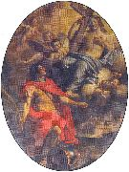

Slide 12
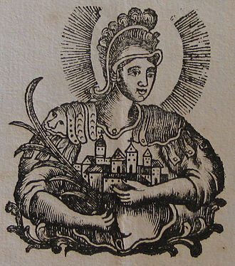
San Secondo in un'incisione ottocentesca

Slide 13
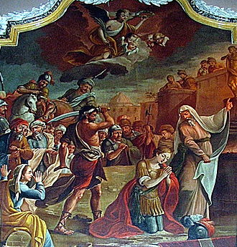
Asti, Collegiata di San Secondo, Vincenzo Cavallero (1765-1839), Martirio di san Secondo, part.

Slide 14
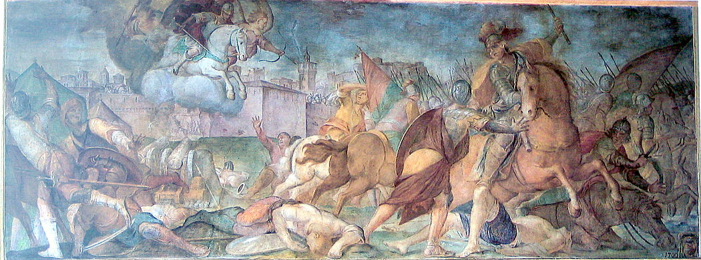
San Secondo appare in soccorso degli astigiani contro le truppe di Maramaldo, affresco settecentesco, Collegiata di San Secondo, Asti

Slide 15
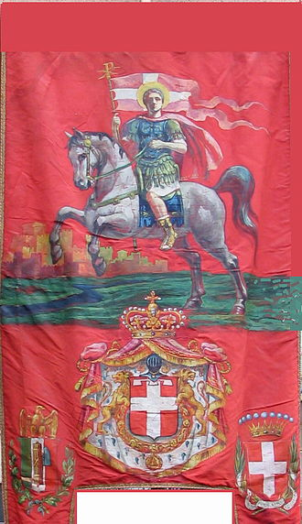
Palio del 1932

Slide 16
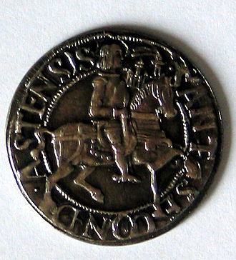
Moneta della zecca di Asti tipo "Cavallotto" del 1508 con l'imagine di San Secondo a cavallo

Slide 17
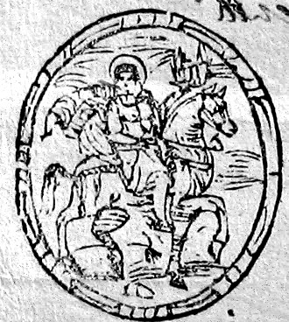
Sigillo seicentesco

